Slide 1
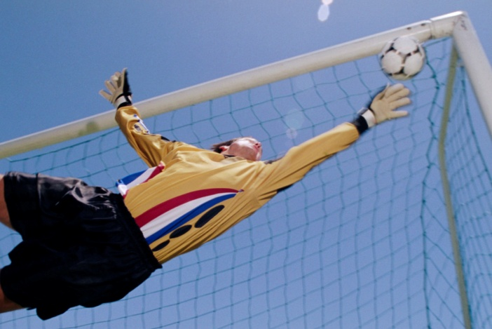
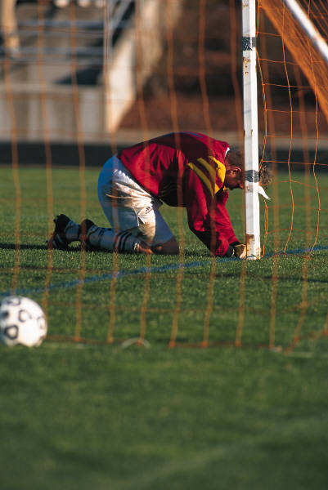
Foot-Ball
Plan pour consignes d’entrainement
Faire des copies de cette présentation avant de l’utiliser la première fois ,,,
Raymond PENTIER

Slide 2




Slide 3
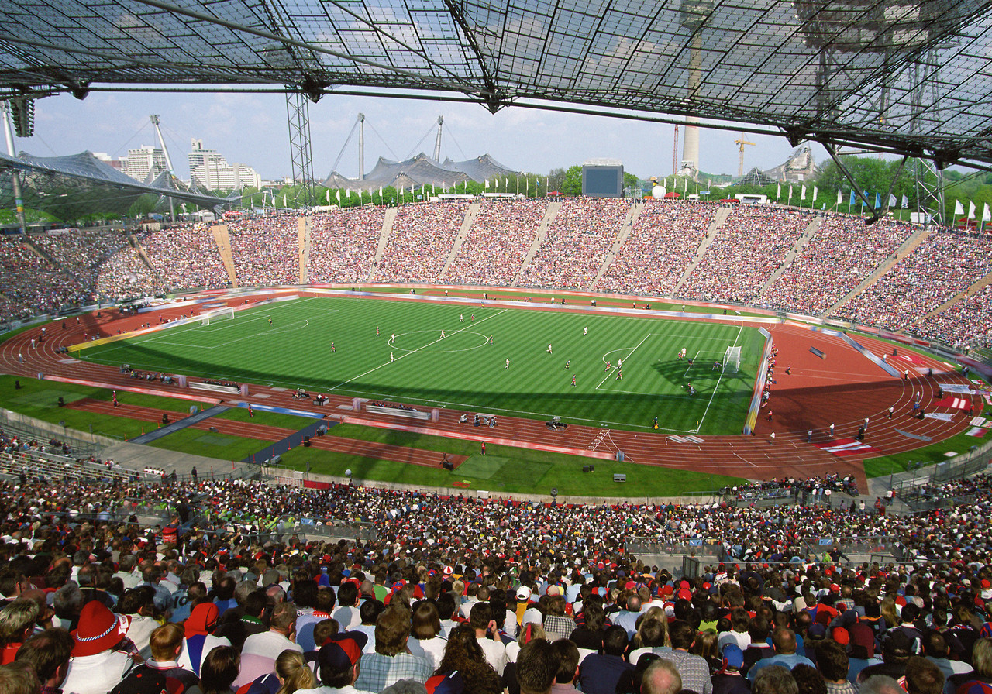
On peut :
Supprimer le fond (terrain)
Dupliquer les plots
Déplacer les joueurs, les plots et le ballon

Slide 4
Envoyez-moi vos suggestions pour d’éventuelles modifications:
raymond.pentier@wanadoo.fr

